Slide 1
ГБОУ СПО «Серпуховский машиностроительный техникум МО» «Операции с драгоценными металлами и драгоценными камнями»
Дисциплина «Организация безналичных расчетов
В.С. Мастерских

Slide 2
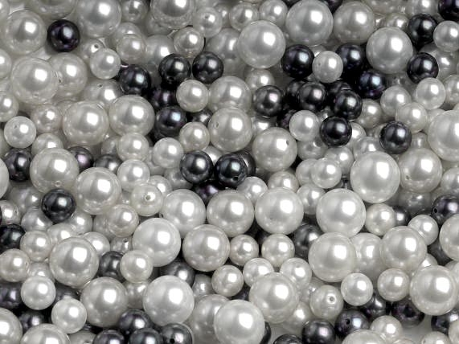


Роль и значение коммерческих банков на рынке драгоценных металлов и драгоценных камней
Целью деятельности коммерческих банков на рынке драгоценных металлов является привлечения капиталов для развития золотодобывающей отрасли и создания нового банковского рынка.

Slide 3

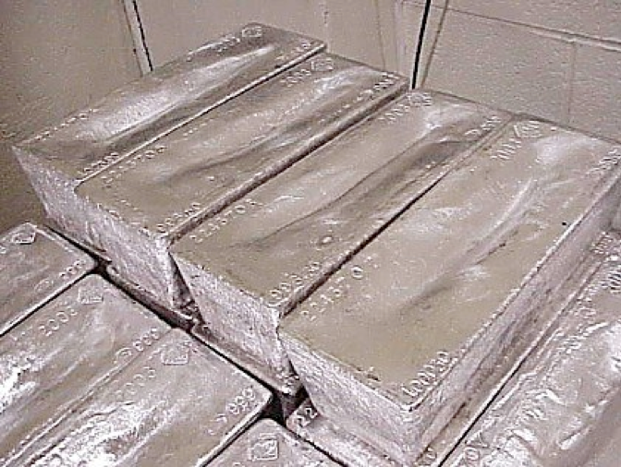
Виды банковских операций на рынке драгоценных металлов
·Покупка и продажа драгоценных металлов, как за свой счет, так и за счет клиентов
·Привлечение драгоценных металлов во вклады (до востребования и на определенный срок) от физических и юридических лиц.
·Размещение драгоценных металлов от своего имени и за свой счет на депозитные счета, открытые в других банках, и предоставлять займы в драгоценных металлах.
·Предоставление и получение кредитов в рублях и иностранной валюте под залог драгоценных металлов.
·Оказание услуг по хранению и перевозке драгоценных металлов при наличии сертифицированного хранилища.
·Сделки купли - продажи драгоценных металлов. ·Операции с монетами из драгоценных металлов.

Slide 4
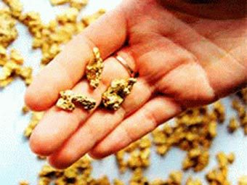
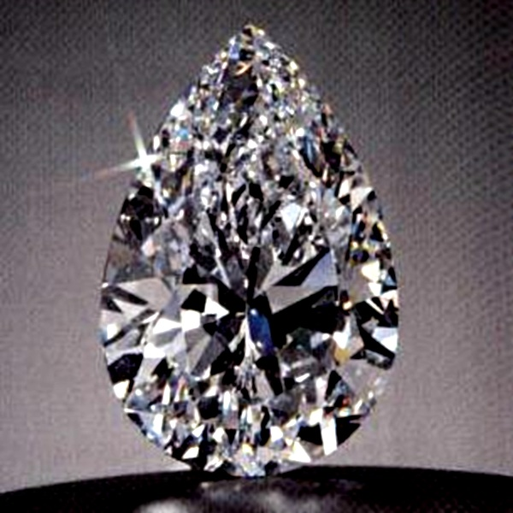
Организационно-экономическая характеристика Банка России
Банк России в своей деятельности руководствуется:
1.Положением «О Главном управлении Центрального Банка по Томской области», 2.Положением «О Расчётно-кассовых центрах» и другими нормативно-правовыми актами Банка России.

Slide 5
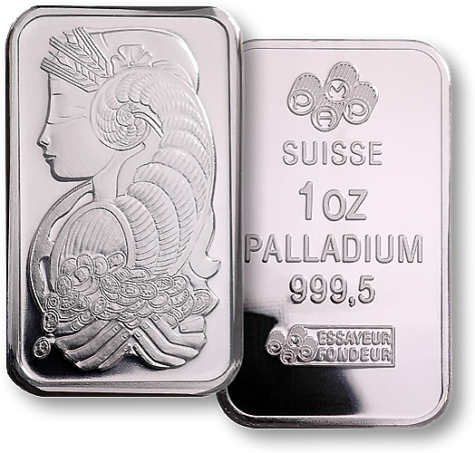
Виды операций банка с драгоценными металлами и общая характеристика операций коммерческих банков на рынке драгоценных металлов
К основным операциям коммерческого банка с драгоценными металлами и драгоценными камнями относятся:
• операции по покупке и продаже драгоценных металлов и драгоценных камней; • операции по привлечению во вклады и размещению драгоценных металлов; • операции по хранению и перевозке драгоценных металлов и драгоценных камней; • операции по предоставлению кредитов в драгоценных металлах и под залог драгоценных металлов и драгоценных камней; • экспортные операции.

Slide 6

Учет операций с драгоценными металлами
Драгоценные металлы отражаются по учетной цене и переоцениваются по мере установления учетных цен на драгоценные металлы в соответствии с нормативными актами Банка России. Банк России осуществляет расчет учет­ных цен исходя из действующих на момент расчета значений фиксинга на драгоценные металлы на Лондонском рынке наличного металла, уменьшенных на дисконт, равный среднему значению расходов по поставке на международный рынок для каждого вида драгоценных металлов. Эти расходы представляют собой расходы по таможенному оформлению драгоценных металлов, их перевозке и страхованию. Значения фиксинга, номинированные в долларах США, пересчитываются в рубли по официальному курсу доллара США к российскому рублю, действующему на день, следующий за днем установления учетных цен.

Slide 7
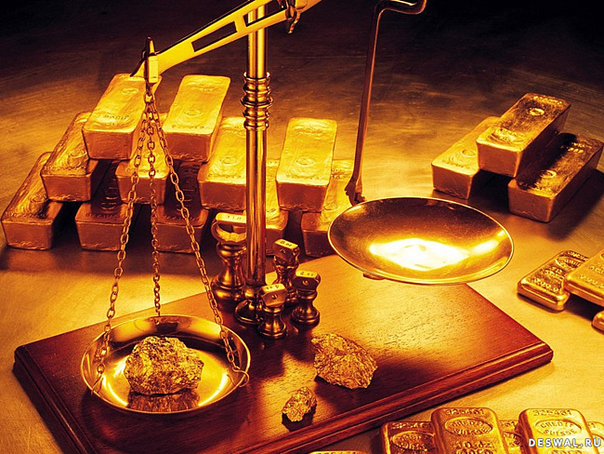
Анализ операций с драгоценными металлами
Совершая сделки с золотом, можно не только уберечь свои деньги от инфляции, но и получить доход, как минимум в несколько раз превышающий доходность банковских депозитов. . Драгметаллы условно можно поделить на две группы - консервативные (золото и серебро) и спекулятивные (платина и палладий). Золото и серебро больше подходят для инвестиций с целью сберечь уже накопленные средства, по ним меньше разница цены покупки и продажи, они более ликвидны. Платина и палладий менее ликвидны, по ним, как правило, выставляется существенная разница цены покупки и продажи. И они очень волатильны, что делает эти металлы особенно интересными для спекуляций.

Slide 8

Проблемы и перспективы организации деятельности коммерческих банков на рынке драгоценных металлов Оценка экономической эффективности вложений в банке
Цены на драгметаллы зависят от курса американской валюты и стоимости нефти. Вклады в драгоценных металлах, как и любые другие, приносят проценты, но настоящую прибыль с их помощью можно получить, лишь угадав рост того или иного металла. Для открытия ОМС необходимо также внести на счет в банке некоторое количество металлов, перевести их с ОМС в другом банке либо просто внести на счет деньги. Большинство банков, работающих с ОМС, сейчас предлагают два вида счетов — до востребования и депозитный.

Slide 9

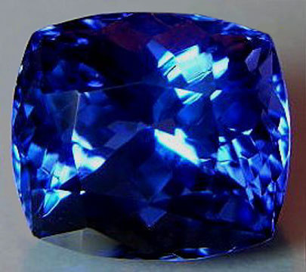
Проблемы деятельности коммерческих банков на рынке драгоценных металлов и драгоценных камней
На сегодняшний день очень актуален вопрос налогообложения проводимых на межбанковском рынке операций с драгоценными металлами в слитках, в частности применение налоговой льготы по уплате НДС, предусмотренной подп. 9 п. 3 ст. 149 НК РФ, согласно которой реализация драгоценных металлов налогоплательщиками банкам не подлежит налогообложению (освобождается от налогообложения) на территории Российской Федерации. В нынешних условиях коммерческие банки не имеют реальной возможности повлиять на незаконные схемы финансирования, обеспечивающие теневой оборот драгоценных металлов («черные» и «серые»), и создать вместо них законные и вполне прозрачные финансовые схемы.

